Slide 1
5. Läs grafen – vad visar den?
Procent av befolkningen med någon typ av psykisk ohälsa/psykiska sjukdomar
Ojämlikhet i inkomster
Notes:
Vilken slutsats drar eleverna av denna graf? Se nästa slide för Wilkinsons rubrik.

Slide 2
Slutsats Psykisk ohälsa/psykiska sjukdomar är vanligare i mer ojämlika samhällen

Slide 3
6. Läs grafen – vad visar den?
Procent av elever som hoppar av gymnasiet (i USA, på delstatsnivå).
Ojämlikhet i inkomster
Notes:
Vilken slutsats drar eleverna av denna graf? Se nästa slide för Wilkinsons rubrik.

Slide 4
Slutsats Fler elever hoppar av gymnasiet i de mer ojämlika staterna i USA

Slide 5
7. Läs grafen – vad visar den?
Social rörlighet (möjligheten att göra en ”klassresa”).
Ojämlikhet i inkomster
Notes:
Vilken slutsats drar eleverna av denna graf? Se nästa slide för Wilkinsons rubrik.
Social rörlighet= individers möjlighet att flytta mellan sociala skikt/samhällsklasser – ”göra en klassresa”.

Slide 6
Slutsats Den social rörligheten är lägre i mer ojämlika länder
Notes:
Social rörlighet= individers möjlighet att flytta mellan sociala skikt/samhällsklasser – ”göra en klassresa”.

Slide 7
8. Läs grafen – vad visar den?
Barnadödlighet efter samhällsklass – Sverige jämfört med England och Wales
Antal barn som dör före 5 års ålder per 1000 levande födda.
Ensamstående mammor
Faderns klasstillhörighet, från låg till hög
Notes:
Vilken slutsats drar eleverna av denna graf? Se nästa slide för Wilkinsons rubrik.

Slide 8
Slutsats Det är inte bara fattiga personer som gynnas av ökad jämlikhet, utan det gynnar alla sociala klassers välbefinnande.

Slide 9
Sammanfattningsvis Större inkomstklyftor, d.v.s. högre ojämlikhet i inkomster, leder till försämringar inom:
Hälsa -Drogmiss-bruk
-Barnadöd-lighet -Förväntad livslängd -Psykisk ohälsa/ psykiska sjukdomar -Fetma
Sociala relationer - Barn i konflikt - Mord
- Antal pers. i fängelse - Socialt kapital - Tillit (Att lita på andra)
Mänskligt kapital (humankapital)- * Barns välmående * Avhopp från gymnasiet * Kunskaper inom matematik och läskunnighet * Social rörlighet * Tonårsfödslar

Slide 10
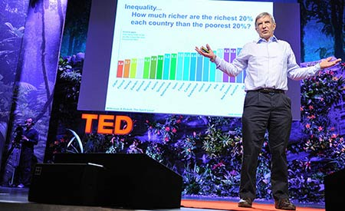
Wilkinsons TED Talk
Notes:
https://www.ted.com/talks/richard_wilkinson?language=sv

